Slide 1


Slide 2



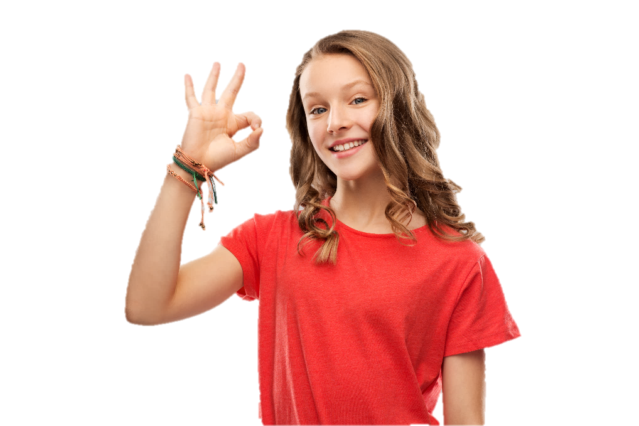

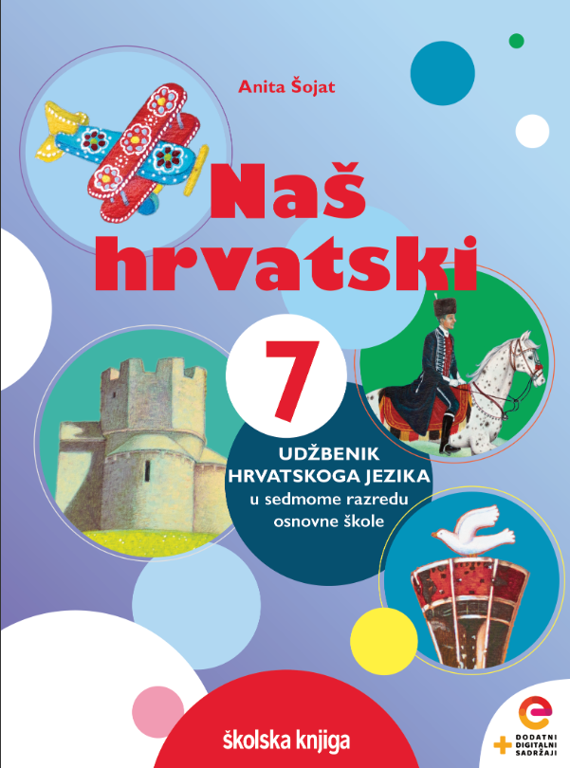



Objekt

Slide 3

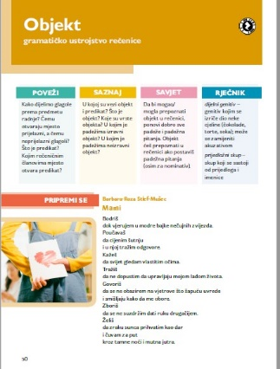



POVEŽI
Kako dijelimo glagole prema predmetu radnje? Što je predikat? Kojim rečeničnim članovima mjesto otvara predikat?

Slide 4

Barbara-Roza Stief-Mušec
Mami
Bodriš
dok vjerujem u modre bajke nečujnih zvijezda.
Poučavaš
da cijenim šutnju
i u njoj tražim odgovore.
Kažeš
da svijet gledam vlastitim očima.
Tražiš
da ne dopustim da upravljaju mojom lađom života.
Govoriš
da se ne obazirem na vjetrove što šapuću uvrede
i smišljaju kako da me obore.
PRIPREMI SE
Pronađi u ulomku pjesme imenice i odredi im padež. Prepiši imenice zajedno s predikatom i postavi odgovarajuća pitanja.

Slide 5
Promotri primjere. U kojim su padežima istaknute riječi? Što izriču istaknute riječi? Koju vrstu riječi dopunjuju?
Djevojčica piše pjesmu.
Poučavaš me da cijenim šutnju.
Kažeš mi da svijet gledam vlastitim očima.
A
NAUČI
OBJEKT (O)
A
A
Objekt je rečenični dio kojim se izriče predmet glagolske radnje. Objekt je dopuna glagolu.
D
A
I
- imenice i zamjenice izriču PREDMET radnje –dopuna su glagolu

Slide 6

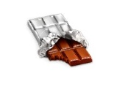
Promotri primjere. Kojim se padežima izriče izravni objekt? Odredi glagol po prijelaznosti.
NAUČI
Djevojčica piše pjesmu.
Pojela je čokoladu.
Pojela je čokolade.
IZRAVNI OBJEKT
Što piše?
akuzativ
Objekt izrečen akuzativom i dijelnim genitivom (može se zamijeniti akuzativom).
Otvara mu mjesto prijelazni glagol.
Što je pojela?
akuzativ
Čega je pojela?
genitiv
- dijelni genitiv – dio cjeline

Slide 7
Promotri primjere. Odredi padež istaknutim riječima. Kakav je glagol po prijelaznosti?
NAUČI
Udaljila se od teme.
Pisala mi je djevojčica.
Vjerujem u bajke.
Piše o životu.
Gleda vlastitim očima.
Čega? genitiv
Komu? dativ
NEIZRAVNI OBJEKT
Objekt izrečen genitivom, dativom, akuzativom s prijedlogom, lokativom i instrumentalom.
Što? akuzativ s prijedlogom
O čemu? lokativ
Otvara mu mjesto neprijelazni glagol.
Čime? instrumental

Slide 8
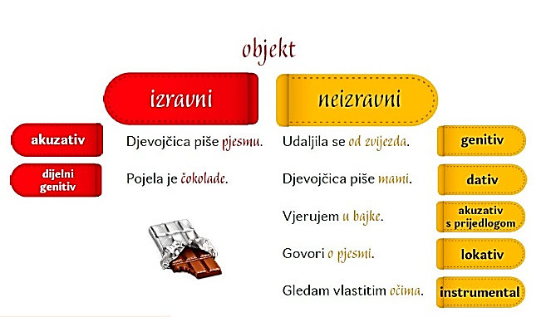
Ponovi objekt. Napiši sam/sama rečenice s izravnim i neizravnim objektom.
PONOVI
OBJEKT
dopuna glagolu
izravni i neizravni
nikad u nominativu i vokativu

Slide 9
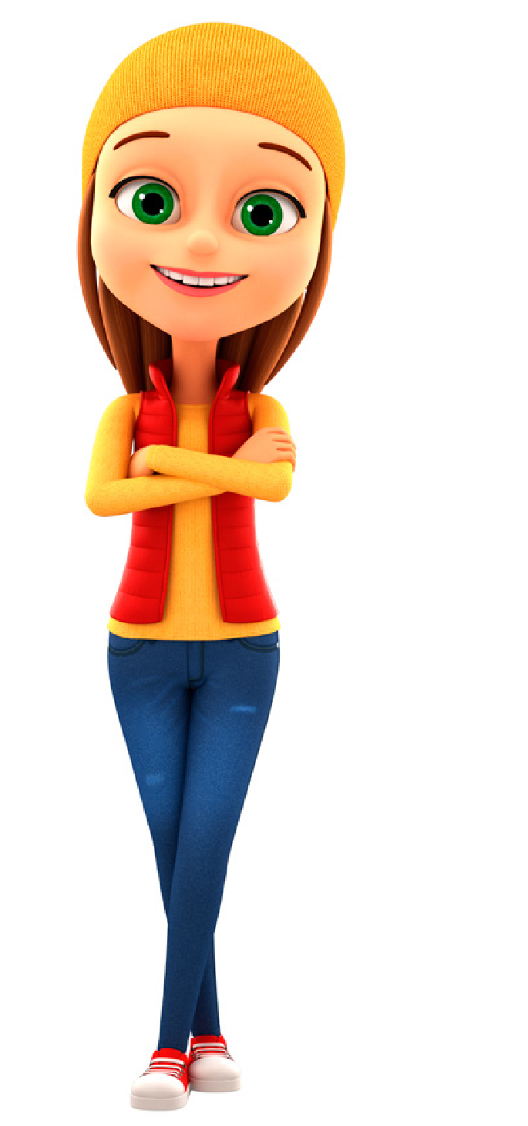
Promotri primjere. Koju vrstu riječi zapažaš uz imenicu u službi objekta? Što je prijedložni objekt?
NAUČI VIŠE
Udaljila se od teme.
Piše o životu.
Oslonila se na nju.
PRIJEDLOŽNI OBJEKT
Neizravni objekt izrečen prijedlogom i imenicom ili zamjenicom zove se prijedložni objekt.
- prijedlog + imenska riječ

Slide 10


Plavokosa djevojčica čita knjigu.
_____________________________________
Jesen je zavladala prirodom.
_____________________________________
Ona se ljutila na njega.
_____________________________________
Pažljivo je dodala brašna.
_____________________________________
UVJEŽBAVANJE
- izravni, imenica u A
Podcrtaj objekte, napiši vrstu: izravni, neizravni te čime su izrečeni.
- neizravni, imenica u I
- neizravni, zamjenica u A s prijedlogom
Precrtaj netočno.
- izravni, imenica u G (dijelni)
Objekt može – ne može biti u nominativu i vokativu.

Slide 11






Odredi objekte u priloženom tekstu.
Provjeri svoje znanje o objektu, provjeri razlikuješ li ga od predikata i subjekta.
PONOVI
Riješi izlaznu karticu i provjeri svoje znanje.
Zaigraj kviz i ponovi svoje znanje o objektu.
Odgovori na sva pitanja o objektu i otključaj svih devet lokota.

